Slide 1
Yarım dalga ve tam dalga doğrultucular (uygulaması)
NET 115- Temel Elektronik
Öğr. Gör. Nuri Furkan koçak

Slide 2
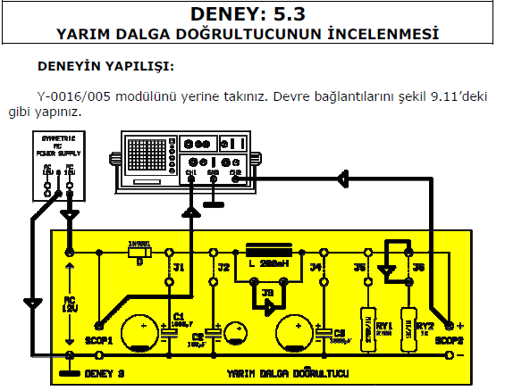
Yarım dalga doğrultucular (uygulaması)

Slide 3
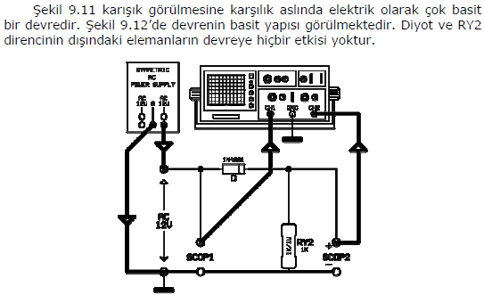
Yarım dalga doğrultucular (uygulaması)

Slide 4
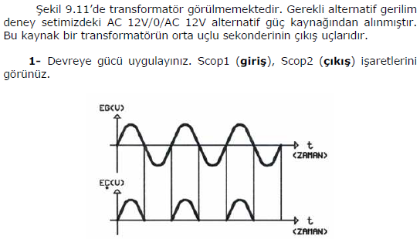
Yarım dalga doğrultucular (uygulaması)

Slide 5
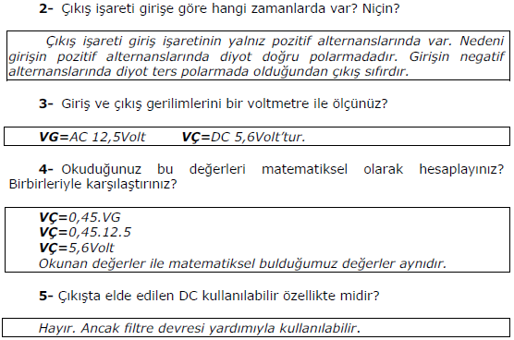
Yarım dalga doğrultucular (uygulaması)

Slide 6
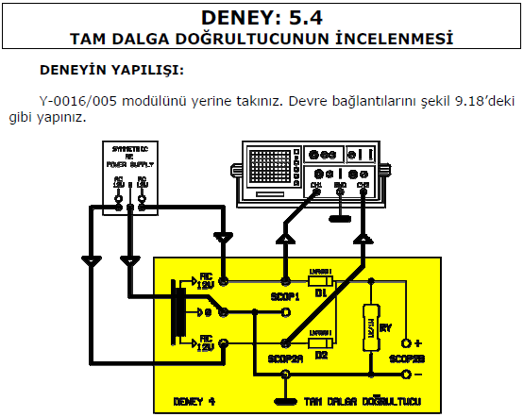
Tam dalga doğrultucular (uygulaması)

Slide 7
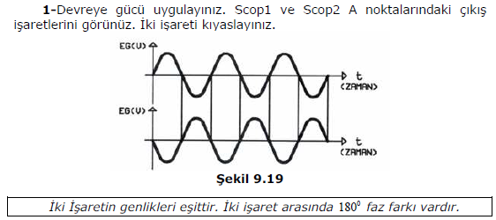
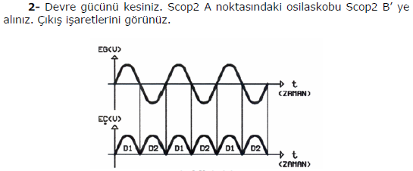
Tam dalga doğrultucular (uygulaması)

Slide 8
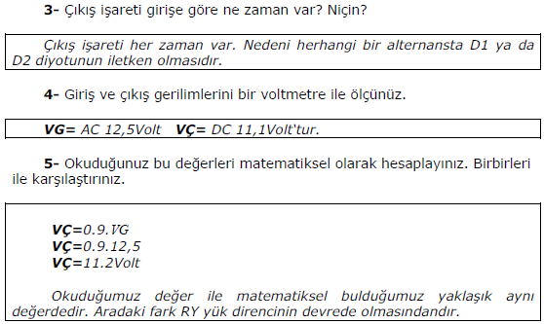
Tam dalga doğrultucular (uygulaması)

Slide 9
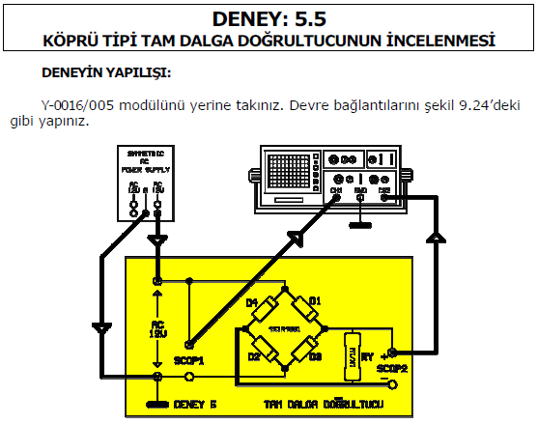
Tam dalga doğrultucular (uygulaması)

Slide 10
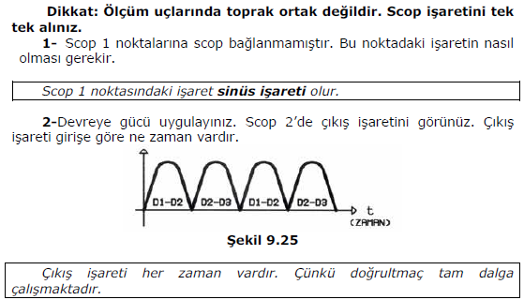
Tam dalga doğrultucular (uygulaması)

Slide 11
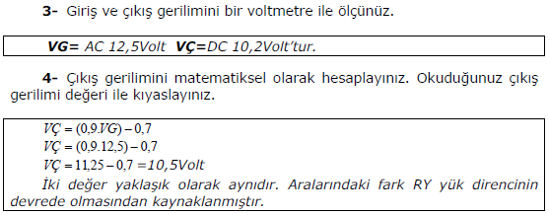
Tam dalga doğrultucular (uygulaması)

Slide 12
KAYNAKLAR
Temel elektronik-2010, Z. Karacan, Yıldırım Elektronik.

